Slide 1
Entrega Final
Análisis de Cancelación de Reservas Hoteleras
Marcelo Cavalleri
Notes:
Editar: nombre del curso

Slide 2

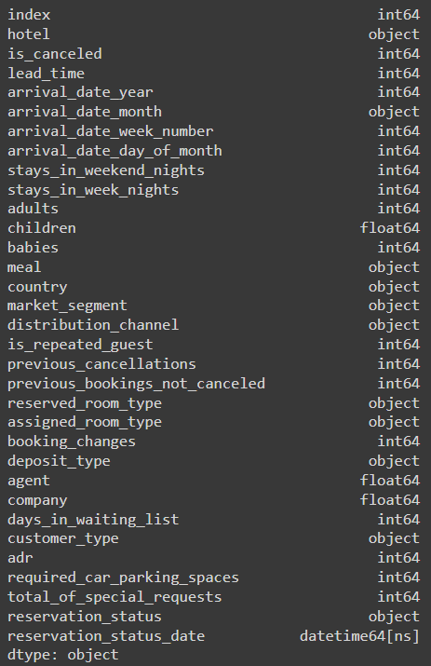
Análisis de Cancelación de Reservas Hoteleras – Marcelo Cavalleri
RESUMEN DE METADATA
Tamaño del dataset
(119390, 33)

Slide 3

Análisis de Cancelación de Reservas Hoteleras – Marcelo Cavalleri
ABSTRACT
El conjunto de datos de reservas hoteleras constituye una valiosa fuente de información que abarca una amplia gama de características relacionadas con las reservas en dos hoteles puntuales. Este conjunto de datos aborda aspectos fundamentales vinculados a la gestión de hoteles, proporcionando insights valiosos.
El objetivo de este proyecto es analizar la cancelación de reservas hoteleras utilizando datos históricos, para poder gestionar mejor la estrategia comercial de los hoteles. A medida que avance en el curso, la idea es desarrollar un modelo predictivo para predecir cancelaciones de reservas.

Slide 4
Análisis de Cancelación de Reservas Hoteleras – Marcelo Cavalleri
PREGUNTAS HIPÓTESIS
¿Cuál es el año en el que se tuvo la mayor cantidad de reservas?
¿Cuál es el tipo de habitación más demandada?
¿Cuál es la media de la cantidad de noches que se quedan los huéspedes? ¿Existe alguna tendencia central marcada?
¿En qué meses se registra la mayor cancelación de reservas, y en cuáles la menor?
¿Cuál es el estado de las reservas por cada hotel? ¿Cuál registra mayores cancelaciones?

Slide 5
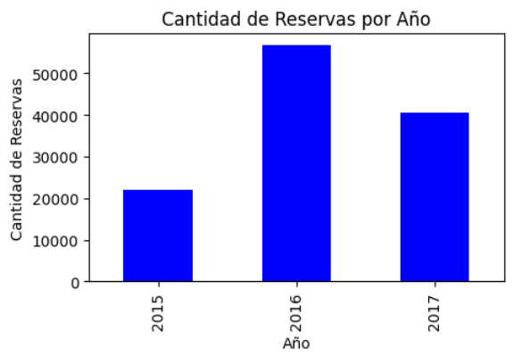
Análisis de Cancelación de Reservas Hoteleras – Marcelo Cavalleri
1. Cantidad de reservas por año

Slide 6
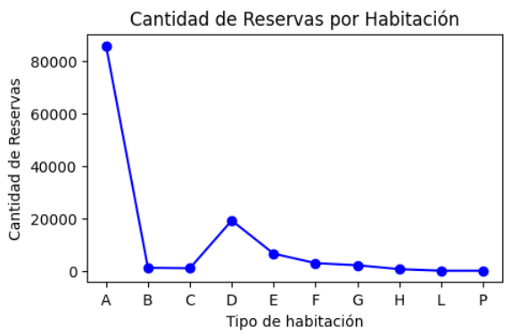
Análisis de Cancelación de Reservas Hoteleras – Marcelo Cavalleri
2. Tipo de habitación más demandada

Slide 7
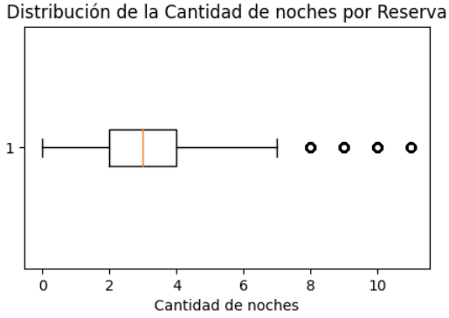
Análisis de Cancelación de Reservas Hoteleras – Marcelo Cavalleri
3. Media de noches

Slide 8
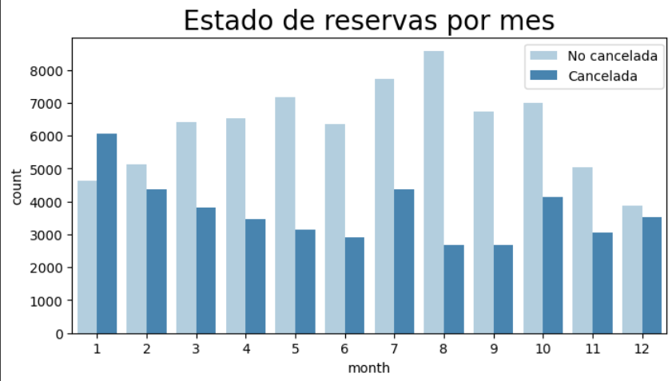
Análisis de Cancelación de Reservas Hoteleras – Marcelo Cavalleri
4. Cantidad de cancelaciones

Slide 9
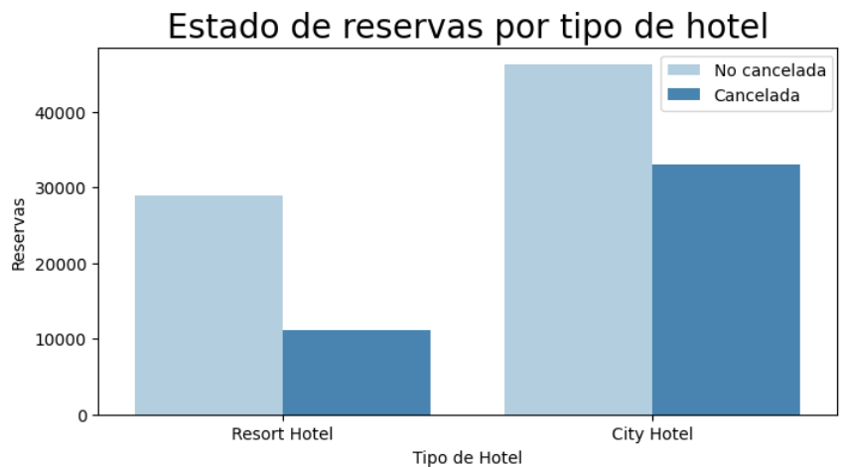
Análisis de Cancelación de Reservas Hoteleras – Marcelo Cavalleri
5. Estado de reservas por hotel

Slide 10
Análisis de Cancelación de Reservas Hoteleras – Marcelo Cavalleri
INSIGHTS
El año destacado fue el 2016, marcado por una abundancia de reservas en comparación con otros años.
Las habitaciones de tipo A son las favoritas, seguidas de cerca por las del tipo D.
Tendencia central marcada alrededor de tres noches, lo que sugiere un patrón establecido en las estancias de los huéspedes.
Los huéspedes parecen comprometerse más con sus reservas en agosto, resultando en una menor tasa de cancelación. En enero se observa un panorama diferente. Este mes se destaca por registrar la mayor cantidad de cancelaciones de reservas.
Cada hotel tenía su propia dinámica en términos de reservas. Sin embargo, surgió una tendencia clara: el City Hotel destaca por registrar la mayor cantidad de cancelaciones en comparación con otros hoteles.

Slide 11
Análisis de Cancelación de Reservas Hoteleras – Marcelo Cavalleri
MODELOS ML EVALUADOS - RESULTADOS
Modelo | ROC AUC Score
Logistic Regression | 0.791
Decision Tree | 0.834
Random Forest | 0.842
AdaBoost | 0.828
Gradient Boosting | 0.819

Slide 12
Análisis de Cancelación de Reservas Hoteleras – Marcelo Cavalleri
VALIDACIÓN CRUZADA
Uso de cross_val_score con 10 folds.
Modelo seleccionado: Random Forest.
Resultado de la Validación Cruzada: ROC AUC Score: 0.6775 ± 0.0352
El modelo tiene un rendimiento aceptable, con baja desviación estándar que indica que el modelo es estable y se puede confiar en su rendimiento a través de diferentes subconjuntos de datos. A

Slide 13
Análisis de Cancelación de Reservas Hoteleras – Marcelo Cavalleri
OPTIMIZACIÓN → RANDOMIZEDSEARCHCV
Mejores Hiperparámetros: {'n_estimators': 250, 'min_samples_split': 10, 'min_samples_leaf': 2, 'max_depth': None, 'bootstrap': False}
Mejor ROC AUC Score después de la optimización: 0.854549484785529
La optimización de hiperparámetros mediante RandomizedSearchCV mejoró significativamente el rendimiento del modelo Random Forest. Esto demuestra que el ajuste adecuado de los hiperparámetros puede aumentar la precisión predictiva, optimizando la capacidad del modelo para anticipar cancelaciones de reservas hoteleras.

Slide 14
Análisis de Cancelación de Reservas Hoteleras – Marcelo Cavalleri
CONCLUSIÓN
El proyecto para predecir la cancelación de reservas hoteleras permitió evaluar diversos modelos, destacando el Random Forest como el más eficaz. A través de un riguroso proceso de validación cruzada, se garantizó la robustez del modelo, logrando un equilibrio entre precisión y consistencia en los resultados. Este enfoque integral mejora significativamente la capacidad de anticipar cancelaciones, optimizando la estrategia comercial y la gestión operativa de los hoteles. La implementación de mejoras adicionales y la optimización continua aseguran el potencial de este modelo para aplicaciones futuras.

